Slide 1

La Fragilité
Dr Didier Haguenauer
28 mai 2026

Slide 2
La Fragilité : un mystère
 | Patient A | Patient B
Caractéristiques | Femme 78 ans HTA traité Autonome au domicile | Femme 78 ans HTA traité Autonome au domicile
Motif | Pneumopathie | Pneumopathie
Evolution | Récupération rapide Retour au domicile sans aides | Syndrome confusionnel Chutes de ans le service Fractures SSR Retour au domicile avec aide ménagère

Slide 3
La Fragilité : un mystère
 | Patient A | Patient B
Caractéristiques | Femme 78 ans HTA traité Autonome au domicile | Femme 78 ans HTA traité Autonome au domicile
Motif | Pneumopathie | Pneumopathie
Evolution | Récupération rapide Retour au domicile sans aides | Syndrome confusionnel Chutes de ans le service Fractures SSR Retour au domicile avec aide ménagère
FRAGILE

Slide 4
La fragilité : un concept énigmatique
(P. Lacombe H. Bergman)
La fragilité c’est comme la pornographie : on ne peut pas la définir mais quand on en voit on la reconnaît.

Slide 5
Accord sur la définition
La fragilité est un état de vulnérabilité à un stress, secondaire à de multiples déficiences de système qui conduisent à une diminution des réserves physiologiques
Dynamique Réversible Traitable

Slide 6
Désaccord sur les critères de définition opérationnelle
Quels critères pour reconnaître la fragilité?
Place de l’âge?
Place des comorbidités, de la cognition, de l’état thymique, du contexte psychosocial, des incapacités?

Slide 7
Prévalence de la fragilité (d’après Fried)

Slide 8
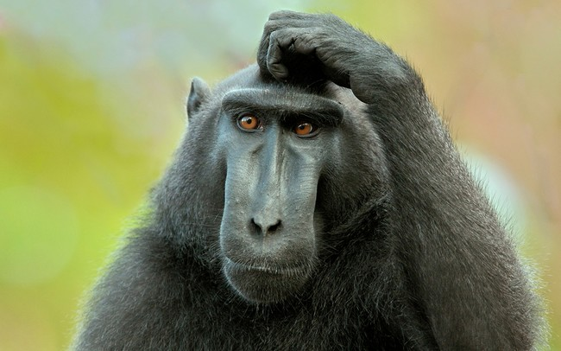
Comment faire mieux ?

Slide 9
Deux écoles différentes : fragilité motrice vs fragilité globale
Moteur | Moteur et médico psycho social
Fried | Rockwood
Vitesse de marche Force de préhension Fatigue Activité physique Perte de poids | Mobilité ADL Incontinence Troubles cognitifs
Conséquences | identiques

Slide 10
5 CRITERES CLASSANT EN 3 ETATS (critères de Fried 2001)
5 CRITERES :
  Perte de poids involontaire (> 4- 5kg ) au cours de la dernière année
  Vitesse de marche lente ( plus bas quartile au test de marche de 4 mn soit < 1m/sec)
  Faible force de préhension ( grip strenght < 20eme centile)
  Faiblesse/fatigue rapportée ( notion d’épuisement)
  Activités physiques réduites. ( Sédentarité avec sorties et marche rares)
3 ETATS FACILEMENT REPERABLES
  Non fragile 0 critère
  Pré-fragile ou intermédiaire 1 à 2 critères
  Fragile 3 critères et plus

Slide 11
Peut on agir?
Robuste
Fragile
Dépendant
Nutrition, activité physique, thymie, social, autres
Réversible
Irréversible

Slide 12
Exemple 1 : sarcopénie et dépendance
Masse musculaire sarcopénie
Déficience baisse de force musculaire (force puissance endurance équilibre composition corporelle hormones
Limitation fonctionnelle (vitesse de marche se lever d’une chaise, soulever un objet tenir en équilibre parcourir une distance monter un escalier)
Dépendance
Test de marche, appui monopodal, force de préhension force des MI, vitesse de marche etc
Intervenir avant

Slide 13
Exemple :Short Physical Performance Battery
Vitesse de marche sur 4 mètres
Temps pour se lever 5 fois d’une chaise
Test d’équilibre

Slide 14
Institutionnalisation et SPPB

Slide 15
La vitesse de marche est un indicateur de sévérité et de pronostic de nombreuses pathologies
INSUFFISANCE CARDIAQUE
COMPLICATIONS DU DIABETE
RISQUE DE FRACTURE DE HANCHE
INSUFFISANCE RENALE
ARTHROSE DU GENOU
SURVIE DES BPCO
SUVENUE DE LA DEMENCE

Slide 16
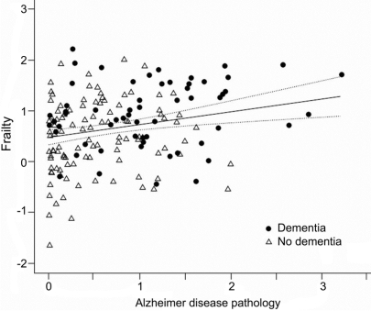
Fragilité et déclin cognitif
Vitesse de marche : facteur prédictif de déclin cognitif
Physical frailty in older persons is associated with Alzheimer disease pathology, Buchman A S et al , Neurology 2008

Slide 17
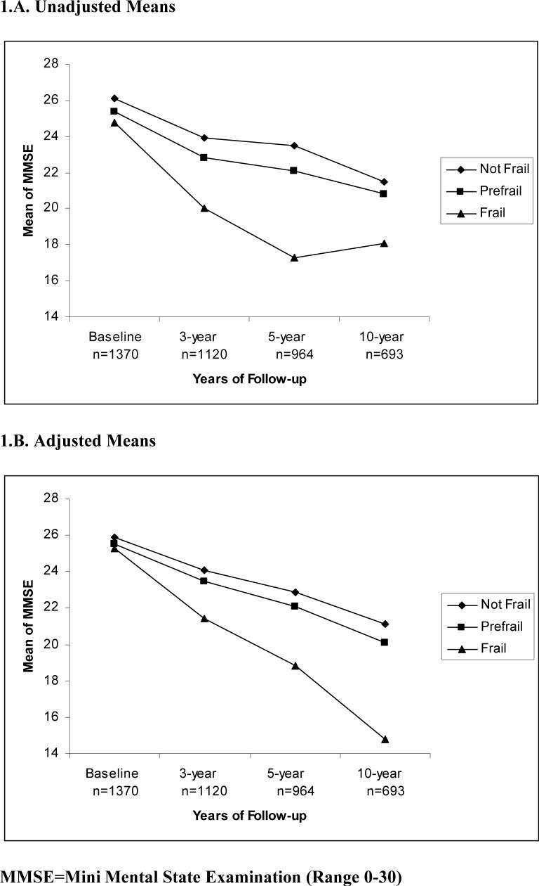
Fragilité et déclin cognitif
Relationship between Frailty and Cognitive Decline in Older Mexican Americans; Ottenbacher J Am Geriatr Soc 2008

Slide 18
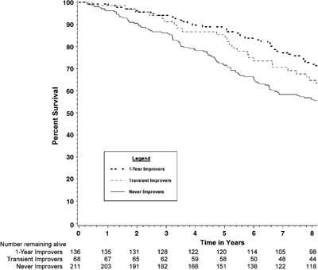
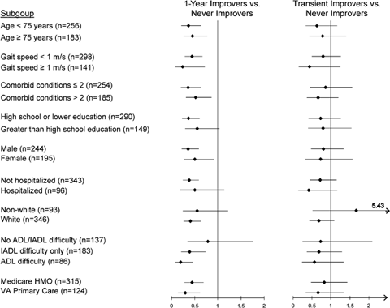
Fragilité et mortalité
Hardy, Perera and Studenski JAGS 2007

Slide 19
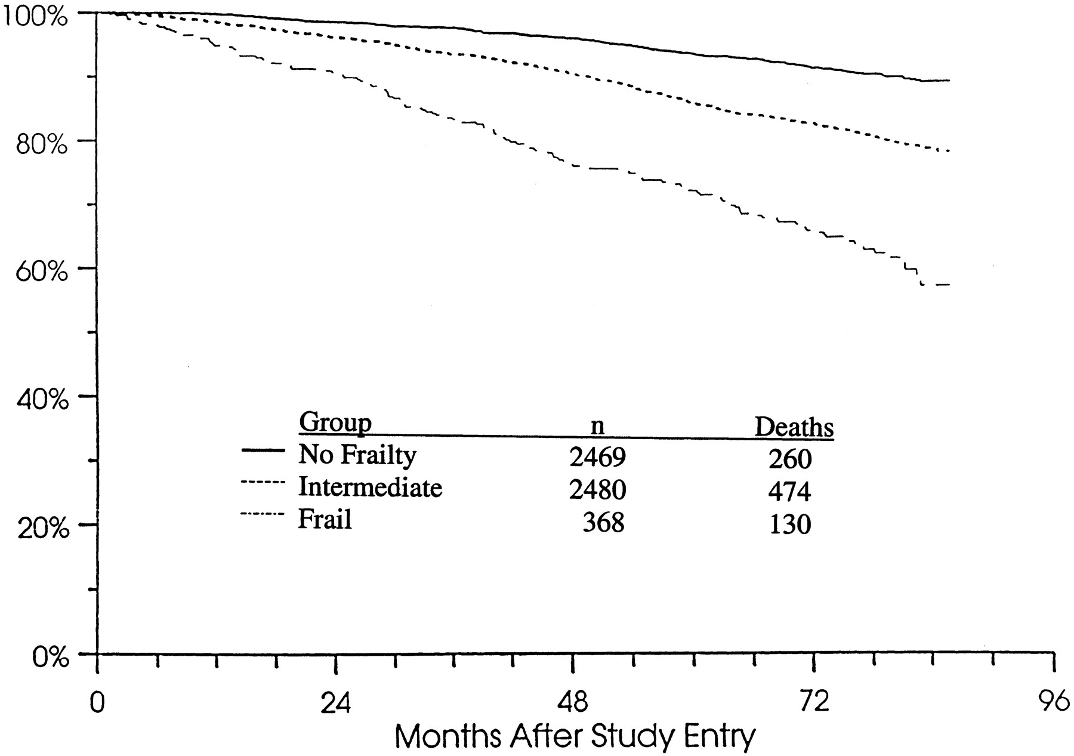

Survival curve estimates (unadjusted) over 72 months of follow-up by frailty status at baseline: Frail (3 or more criteria present); Intermediate (1 or 2 criteria present) Not frail (0 criteria present).
Linda P. Fried et al.
J Gerontol A Biol Sci Med Sci 2001;56:M146-M157
Notes:
Survival curve estimates (unadjusted) over 72 months of follow-up by frailty status at baseline: Frail (3 or more criteria present); Intermediate (1 or 2 criteria present); Not frail (0 criteria present). (Data are from both cohorts.)‏

Slide 20
Fragilité et cancer
Frailty markers predict 6-months mortality in first-line chemotherapy for colon cancer patients: results of MOST/ASRO 101 study
F Retornaz1*, O Guillem2*, D Gholam3*, JF Codoul3, C Brativesic4*, F Morvan5, Y Rinaldi6, N Barriere6, S Nahon7*, Dr C Castagna8*, O Guerin9*, R Boulahssass9*, F Rousseau

Slide 21
Comment dépister la fragilité
HAS : comment repérer la fragilité en soins ambulatoires
Critères inspirés de Fried → Questionnaire du Gérontopole de Toulouse

Slide 22
Questionnaire du Gérontopôle de Toulouse
Repérage : >65 ans, ADL >4 (5-6), à distance |  |  | de toute pathologie aiguë
 | Oui | Non | Ne sait pas
Votre patient vit-il seul?
Votre patient a-t-il perdu du poids au cours des 3 derniers mois?
Votre patient se sent-il plus fatigué depuis les 3 derniers mois?
Votre patient a-t-il plus de difficultés à se déplacer depuis ces 3 derniers mois?
Votre patient se plaint-il de la mémoire?
Votre patient a-t-il une vitesse de marche ralentie (plus de 4 secondes pour 4 mètres)
Si vous avez répondu oui à l’une de ces question
Votre patient vous parait il fragile?
Si oui adressez-le pour une évaluation de la fragilité au CMS de Gennevilliers ou à LMR

Slide 23
Les critères et échelles utilisés
Fried
Toulouse
Niveau socio éducatif
Comorbidité de Charlson (pathologies concommitantes)
Facteurs vasculaires (TA et FC couché et debout)
Score nutritionnel MNA mini MNA
Echelle de dépression GDS 30 Mini GDS
Evaluation cognitive MMS et MOCA Horloge
Marche Equilibre ***
Douleur
Acuité visuelle
Audition
ADL IADL

Slide 24
Evaluation marche et équilibre
Peur de tomber O N
Difficultés à la marche O N
Difficultés à gravir escalier O N
Sédentarité
Appui monopodal
Vitesse de marche
Force musculaire (MS et MI)
SPPB
TUG
Marche des 6 minutes

Slide 25
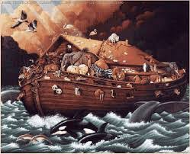
Et après, que faire?

Slide 26
Que faire ?
Nutrition
Force musculaire
Résistance du squelette
Bien être psychique et social
Prévention « médicale »
Adapté à chaque personne en fonction du contexte local et social

Slide 27
La solution : HDJ fragilité LMR!
Bilan de compétence physique
Bilan nutritionnel MNA apport caloriques hydratation , GRIO,
Bilan gériatrique standardisé
ADL, IADL
Comorbidités
Polymédication
Depistage SAS
Bilan cognitif, repérage de la dépression
Biologie et ECG
Ostéodensitométrie avec VFA et Composition corporelle
Bilan odontologique

Slide 28
Qui ne pas envoyer?
Malade
Dépendant
Grabataire
Espérance de vie réduite

Slide 29
Comment prendre rdv
didier.haguenauer@aphp.fr
sga.lmr@aphp.fr
Mme Zebboudj 0147606073, farida.zebboudj@aphp.fr
HdJ le jeudi…… et plus si affinité
Lien avec I COPE
→ sport / santé PV3S

Slide 30
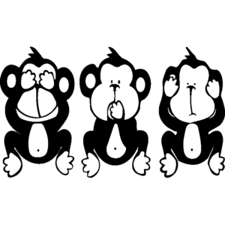
Merci de votre attention
Des questions?

